Slide 1


Leopoldina Fortunati
Dipartimento di Scienze Matematiche, Informatiche e Fisiche (DMIF), Università di Udine, Italia
Tecnologie comunicative web & Smart per il dialogo con il cittadino
21 giugno 2023
Università di Salerno

Slide 2

Laboratory of research on new media
Department of Mathematics, Computer Science and Physics
University of Udine
Leopoldina Fortunati, Laura Pagani, Manuela Farinosi, Giovanni Ferrin, Alan Mattiassi, Federico Costantini, Michele Viel, Nie Yao, Wei Ming Ye
www.nume.uniud.it

Slide 3
Indice
- Quali, che cosa sono e quali catteristiche hanno le tecnologie smart?
- Quanto sono intelligenti le tecnologie smart?
- Il divario digitale
- L’inclusione sociale
- Le tecnologie smart e cittadini
- Le tecnologie smart e il ruolo dei cittadini
- Tre casi di studio
- E l’analogico?

Slide 4
Quali sono le tecnologie smart?
Computer (fisso, Ipad, Laptop)
Cellulare (feature mobile phone, smartphone)
Internet
Intelligenza artificiale
Robotica (social robots, chatbots, droni, assistenti vocali)
Big data
Social media (Facebook, Instagram, Twitter, TikTok)
Stampante 3D
Si tratta non tanto di singole tecnologie ma di una rete di tecnologie che funzionano assieme.

Slide 5
Che cosa sono le tecnologie smart
Se guardati in una prospettiva macro-sociologica, i nuovi media sono sistemi socio-tecnici (Fortunati e Sarrica, 2011, studi STS).
I nuovi media sono tecnologie centrate sul potere, autoritarie, spesso di derivazione militare, e automatizzano e standardizzano i processi di informazione, comunicazione, ma anche di cooperazione e di divisione del lavoro nonché di organizzazione, rendendoli uniformi e omogenei.
Come tali, costruiscono un’enorme catena di montaggio di cui fanno parte sia coloro che li fanno funzionare a livello esecutivo sia gli utilizzatori. Le conseguenze sono: alienazione, dematerializzazione, de-umanizzazione (Longo, 1999-2000).
Come sistemi sub-socio-tecnici, il telefono cellulare e Internet in particolare contribuiscono al grande sistema socio-tecnico che forma l'ambiente comunicativo in cui viviamo, e che migliora, limita, peggiora, completa o sostituisce la comunicazione in presenza.

Slide 6
Che cosa sono le tecnologie smart 2
La relazione tra attori digitali e ciascuna tecnologia (telefono cellulare e internet inclusi) è integrata in uno strato di relazioni in rete che costruiscono da un lato significati, simboli, metafore, rappresentazioni sociali e, dall’altro, atteggiamenti, opinioni, emozioni e comportamenti (conflitti, resistenze, appropriazioni e innovazioni).
Questo sistema socio-tecnico globale, che include tutte le tecnologie diffuse nei luoghi di lavoro sia nella sfera pubblica che in quella domestica, interagisce anche con altri imperi di segni e famiglie di oggetti e dà vita alla struttura materiale e immateriale del sistema socio-tecnico.
Analizzare il telefono cellulare e Internet in questo modo diventa rilevante, anche a causa della crescente convergenza tra tecnologie e oggetti appartenenti ad altre famiglie, come i tessuti o elementi biologici e persino a causa della crescente convergenza tra tecnologia e fenomeni o strutture sociali come la mobilità, l’amministrazione, i servizi sociali, e così via (Fortunati 2008).

Slide 7
Con le TS cambia il rapporto d’uso
In qualità di tecnologia smart, il computer è caratterizzato da un linguaggio formalizzato, comporta un eccesso di cognitività e richiede la padronanza di interfacce spesso ostili.
La formalizzazione è problematica perché i linguaggi di programmazione non sono semplici, sono rigidi e limitati. Il concetto di “eccesso di cognitività” si riferisce al fatto che l'utilizzo del computer in rete non è diretto e immediato, ma presuppone una certa conoscenza dei sistemi ICT.
Se un martello, che presuppone come tutte le tecnologie pre-digitali, un uso immediato, non funziona, lo cambiamo perché forse è difettoso o troviamo qualche altra soluzione. Ma se invece il computer, cioè il tuo 'servo', non funziona, sei tu, il suo proprietario, che devi imparare ad usarlo (Zingale, 1999). Se qualcosa non funziona è colpa dell’utilizzatore che non sa usare lo strumento tecnologico in modo corretto.
Il risultato è che cambia completamente il rapporto d’uso con la tecnologia.
Poiché la colpa del malfunzionamento tende sempre a essere rovesciata sugli utilizzatori, costoro sono sottoposti a un forte stress, disagio e situazioni di rischio e incertezza, elementi che possono avere gravi ripercussioni sul loro lavoro e sulle loro pratiche d’uso.
Ordinandoti di seguire determinate istruzioni, il computer impone il principio della prestazione: sei considerato capace solo se sei in grado di eseguire le operazioni che ti impone. "La cosa curiosa è che un po' alla volta le persone si divertono con questo ruolo totalmente esecutivo" (Zingale, 1999).

Slide 8
Con le TS cambia anche il tipo d’uso
Non solo, come abbiamo detto, c’è un completo cambiamento del rapporto di utilizzo, ma anche il tipo d’uso cambia. L’uso non è più estemporaneo, legato a un compito specifico, ma diventa un momento di un processo ben più largo che prevede:
- il raggiungimento di una certa competenza d’uso
- un aggiornamento continuo della conoscenza e del materiale di funzionamento (i programmi, i sistemi operativi, gli antivirus, ecc.)
- un certo livello di supporto tecnico per l’uso, manutenzione e riparazione del computer
- un continuo investimento economico (carta, tonner, programmi, applicazioni, antivirus)
Tale sostegno deriva generalmente, anche se non sempre in modo efficiente e continuativo, da una rete di apprendimento sociale (Williams, et al., 2005) o da parenti più giovani che consentono un uso proxi dell’artefatto tecnologico (Petrovcic et al., 2015).

Slide 9
La tecnologia smart preferita: il cellulare
Molte ricerche confermano che tra le varie tecnologie smart la gente preferisce il cellulare. Per cui i cellulari sono diventati lo strumento principale (non il computer) attraverso cui la gente nel mondo si collega a Internet (Vincent & Harris, 2008).
Le ragioni di questa preferenza sono abbastanza ovvie.
In primo luogo, il cellulare può essere utilizzato da chiunque (anche da analfabeti o semianalfabeti) poiché non implica necessariamente la scrittura di testo.
In secondo luogo, è molto meno costoso dell'accesso a Internet tramite computer.
In terzo luogo, è più semplice accedere a Internet attraverso di esso che tramite un computer ed è diventato anche lo strumento più comodo e facile da usare in tutto il mondo.
Questo dato, cioè la preferenza degli utilizzatori per il cellulare, deve essere tenuto presente dagli sviluppatori di applicazioni nel campo della PA. Il tipo di utilizzatore è infatti inscritto nella programmazione di servizi e applicazioni.

Slide 10
Caratteristiche delle tecnologie smart
Oltre a essere smart, i media digitali sono:
Strutturalmente e potenzialmente interattivi
Rivolti a un pubblico di massa o di nicchia, possono essere usati per connettersi in qualsiasi momento e da qualsiasi luogo.
Il loro contenuto può essere organizzato in modo industriale o dal basso
Quindi può essere prodotto da singoli anche non esperti o da redazioni costituite da persone esperte cooperanti tra loro

Slide 11
Aspetti innovativi delle tecnologie smart
Digitalizzazione
Multimedialità
Interattività
Ipertestualità
Convergenza
Connettività
Flessibilità
Eterogeneità dei Codici
Velocità
Riproducibilità
Partecipazione

Slide 12
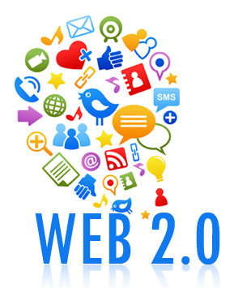
Web 2.0: l’innovazione che facilita la partecipazione
Evoluzione - cambiamento a livello tecnico
Web 1.0: l’attiva partecipazione online è strettamente collegata al possesso di competenze tecniche, quali ad esempio la conoscenza di linguaggio HTML, regole per la composizione dei fogli di stile (CSS - Cascading Style Sheet) e linguaggi lato server (PHP, ASP)
Web 2.0: lo sviluppo di nuovi linguaggi, quali XML, Javascript e AJAX, ha reso possibile a un numero di persone decisamente più consistente prendere parte agli ambienti online, creando e condividendo qualsiasi tipo di contenuto (testi, foto, video)

Slide 13
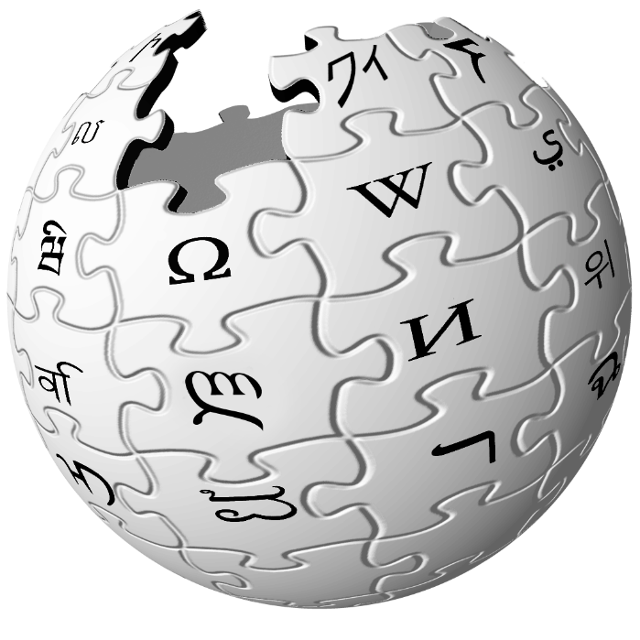
La piattaforma Web co-creata dagli utilizzatori
Uno dei principi fondamentali alla base del Web 2.0 è quello del "web come piattaforma", ovvero come una serie di applicazioni messe al servizio degli utenti, adeguate e migliorate continuamente grazie all’interazione con gli utenti stessi
Ogni utente coopera e mette le proprie conoscenze/opere a disposizione dell’intero gruppo (es.: Wikipedia, eBay, Amazon)
Sono gli utenti l’anima del sito stesso ed è il loro grado di partecipazione a fare la differenza tra una piattaforma e l’altra

Slide 14
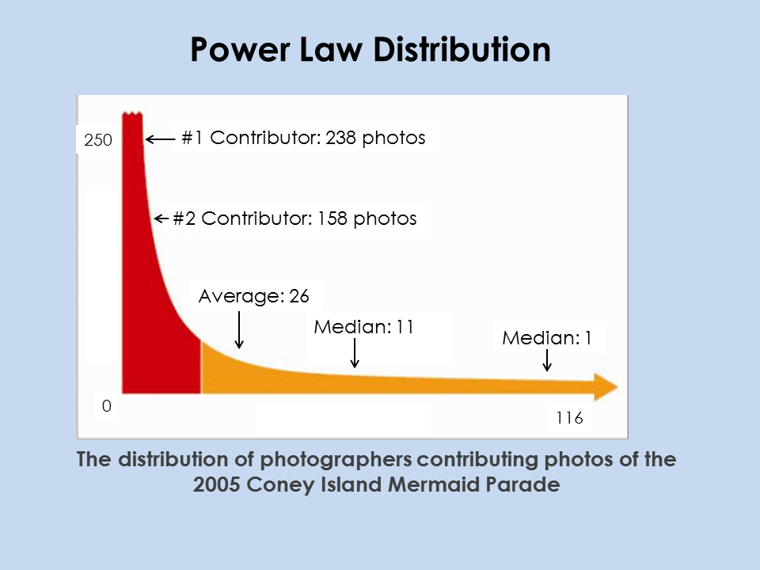
Distribuzione a legge di potenza (Shirky)

Slide 15
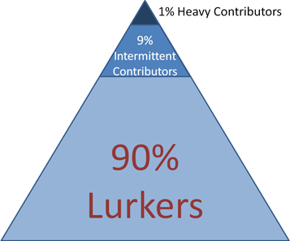
Web 2.0 – bassi livelli di partecipazione
“The 90-9-1 Rule for Participation Inequality” (Jakob Nielsen)
Tutte le comunità online basate su UGC (User Generated Content) condividono una stessa caratteristica: la stragrande maggioranza degli utenti non partecipa molto.
Nei blog la regola 90-9-1 diventa 95-4,9-0,1.
Le 1.000 persone più attive di Wikipedia - lo 0,003% dei suoi utenti - contribuiscono per circa 2/3 alle modifiche del sito.

Slide 16
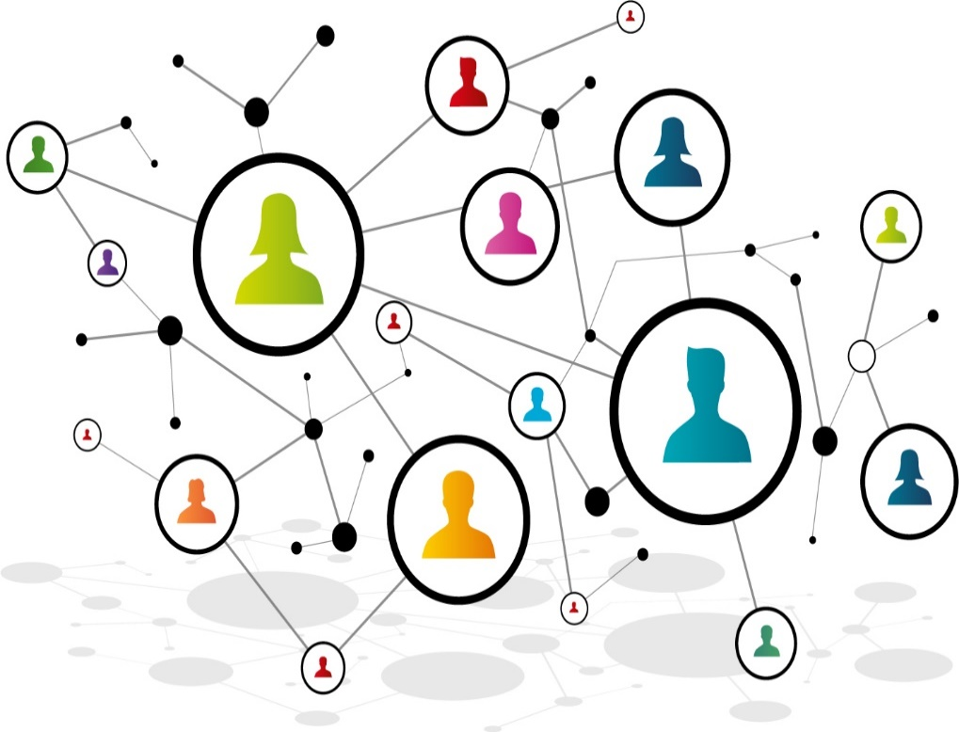
I Social Network e le connessioni di massa
In particolare i social hanno consentito e consentono a milioni di individui di produrre «connessioni “di massa” tra loro
  creando un profilo che li rappresenti (identity);
  stabilendo connessioni uno a uno con gli altri membri (relationship);
  occupando uno specifico posto tra i loro pari (community).

Slide 17
Le dinamiche ambivalenti dei social
Audience imprevedibili e invisibili: nel momento in cui una persona mette online un contenuto è impossibile prevedere chi accederà a quel contenuto;
Contesti collassati: la mancanza di barriere spaziali, sociali e temporali rende difficile mantenere distinti i differenti contesti sociali;
Fusione tra pubblico e privato: senza il controllo sui contesti diventa impossibile mantenere una distinzione tra sfera pubblica e sfera privata (boyd, 2009).
Disintermediazione: le agenzie tradizionali di intermediazione saltano
Elaborazione di un pensiero polarizzato: hate speech, sessismo, razzismo, estremismo politico.
Negli spazi pubblici online le informazioni circolano senza rispettare le tradizionali norme di distribuzione e di adeguatezza degli ambiti offline, violando così la privacy individuale

Slide 18
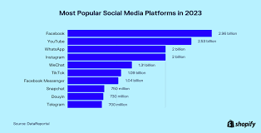
I social media più popolari

Slide 19
Le tecnologie smart sono così intelligenti?
Secondo Maldonado (1997), queste macchine non sono intelligenti in se stesse, ma stimolano il lavoro intellettuale nei loro utenti.
In realtà secondo Baudrillard (1999)
queste macchine intellettive offrono
- lo spettacolo del pensiero più del pensiero stesso,
- lo spettacolo dell'informazione più dell'informazione stessa,
- lo spettacolo della conoscenza più della conoscenza stessa introduce
Si produce una certa ambivalenza nel modo in cui interpretiamo il ruolo dell'uso delle tecnologie digitali sulla società civile.

Slide 20
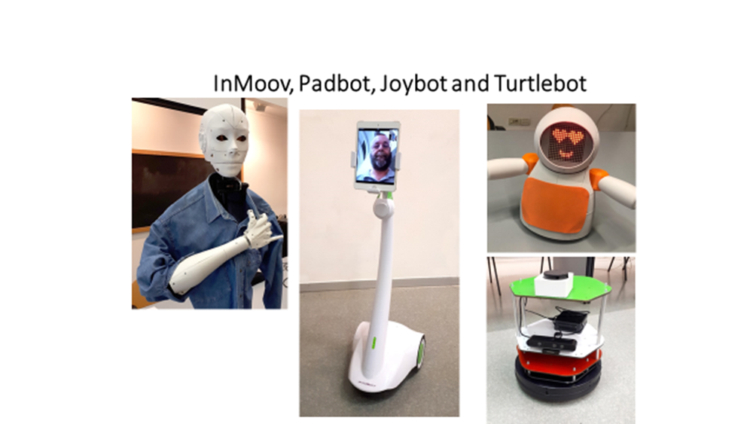
Noi abbiamo fatto un esperimento con questi 4 robot: InMoov, Padbot, Joybot e Turtlebot

Slide 21
Che capacità mentali umane riescono a imitare?
Mental functions | InMooV | Padbot | Joybot | Turtlebot | F_{3,180} | Ƞ²_{p}
Perceptions | 4.50 (SD=2.01) a | 3.19 (SD=1.47) b | 2.21 (SD=1.71) c | 3.11 (SD=1.57) b | 20.57*** | .26
Hearing | 6.52 (SD 2.80) | 4.93 (SD=3.30) | 3.36 (SD=3.12) | 3.64 (SD=3.31) | 15.22*** | .20
Seeing | 6.52 (SD 2.96) | 5.84 (SD=3.16) | 3.13 (SD=2.83) | 6.55 (SD=3.20) | 19.87*** | .25
Smelling | 2.90 (SD 2.32) | 1.07 (SD=0.31) | 1.20 (SD=1.17) | 1.31 (SD=1.31) | 25.68*** | .30
Tasting | 2.07 (SD 1.93) | 1.05 (SD=0.28) | 1.20 (SD=1.17) | 1.15 (SD=0.68) | 11.28*** | .16
Wishes | 2.33 (SD=1.53) a | 1.48 (SD=1.38) b | 1.40 (SD=1.17) b | 1.49 (SD=1.24) b | 9.75*** | .15
Desiring | 1.85 (SD 1.31) | 1.11 (SD=0.58) | 1.33 (SD=1.23) | 1.33 (SD=1.18) | 6.99*** | .10
Needing | 2.56 (SD 2.22) | 1.66 (SD=2.04) | 1.59 (SD=1.62) | 1.69 (SD=1.94) | 6.08** | .09
Wanting | 2.53 (SD 2.32) | 1.67(SD=2.15) | 1.29 (SD=1.23) | 1.43 (SD=1.48) | 7.40*** | .12
Thoughts | 3.47 (SD=1.96) a | 1.51 (SD=1.48) b | 155 (SD=1.61) b | 2.02 (SD=1.78) bc | 22.28*** | .27
Imagining | 1.92 (SD 1.43) | 1.21 (SD=1.17) | 1.39 (SD=1.44) | 1.33 (SD=1.17) | 4.07** | .06
Reasoning | 5.03 (SD 3.27) | 1.78 (SD=2.01) | 1.63 (SD=1.81) | 2.63 (SD=2.69) | 32.04*** | .35
Thinking | 3.54 (SD 2.55) | 1.52 (SD=1.85) | 1.61 (SD=1.68) | 2.08 (SD=2.30) | 14.76*** | .20
Intentions | 4.17 (SD=2.45) a | 1.65 (SD=1.65) c | 1.50 (SD=1.29) c | 2.30 (SD=2.07) b | 33.35*** | .36
Choosing | 4.79 (SD 2.98) | 1.77 (SD=1.87) | 1.54 (SD=1.48) | 2.36 (SD=2.60) | 30.69*** | .34
Deciding | 4.84 (SD 3.08) | 1.67 (SD=1.80) | 1.66 (SD=1.71) | 2.46 (SD=2.57) | 31.67*** | .35
Expecting | 2.03 (SD 1.74) | 1.43 (SD=1.53) | 1.34 (SD=1.14) | 1.51 (SD=1.77) | 3.29* | .05
Planning | 5.00 (SD 3.47) | 1.72 (SD=2.04) | 1.48 (SD=1.28) | 2.82 (SD=2.91) | 30.33*** | .34

Slide 22
E l’intelligenza umana?
I nostri vecchi cervelli con la modernità si sono indeboliti essendo sempre più esonerati dal pensare, come sostiene Simmel.
- es. la memoria, la capacità di far di conto, la capacità di comunicare in presenza.
Nel suo saggio su The Metropoles and the Life of Spirit (1903/1995),Simmel descrive come nel mondo moderno la tecnologia incorporata negli oggetti di uso quotidiano esoneri gli individui da gesti, abilità e sforzi precedentemente richiesti.
Mentre le cose incarnano un numero crescente di strati culturali (i social, il cloud), le persone diventano sempre meno culturalmente attrezzate e capaci e la dissonanza che ne consegue trasforma le modalità e il significato stesso dell'esistenza e dell'esperienza.

Slide 23
E l’intelligenza umana? 2
Consideriamo, continua Simmel (1903/1995, p.54), la quantità di cultura che è stata incorporata negli ultimi cento anni negli oggetti, da una parte, e, dall’altra, nel progresso culturale degli individui nello stesso periodo di tempo - anche solo nelle classi superiori.
Da questo confronto emerge una terrificante differenza di crescita a scapito degli individui e perfino un certo regresso della loro cultura (in termini non di educazione, ma di sensibilità e idealità) nella misura in cui l'individuo è sempre meno capace di far fronte al rigoglioso sviluppo della cultura oggettiva.
Le osservazioni di Simmel sembrano essere profetiche dato che mentre costruiamo manufatti sempre più “intelligenti”, il QI umano sembra diminuire negli ultimi decenni (Pietschnig e Voracek, 2015).

Slide 24
E l’intelligenza umana? 3
Per concludere, i nostri vecchi cervelli nell'ultimo secolo hanno vissuto un processo di ridimensionamento, che, anche se recente, deve essere preso in considerazione nel quadro generale del nostro ragionamento.
Anche la qualità dell’istruzione è diminuita per la legge dell’entropia (più include tutti gli strati sociali più il suo livello decresce)
E ciò a fronte di mezzi di comunicazione sempre più sofisticati.
E’ indispensabile sviluppare una cultura critica volta a comprendere le implicazioni sociali dei media digitali.

Slide 25
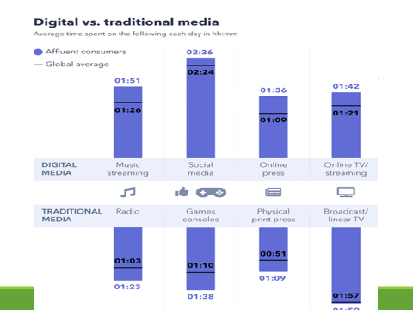
Diffusione e pratiche d’uso: qual è la realtà?

Slide 26
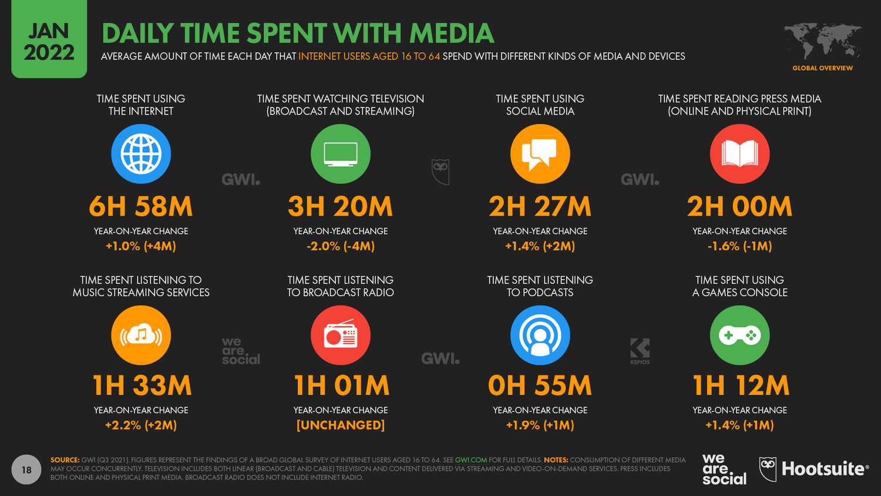
Tempo di consumo giornaliero

Slide 27
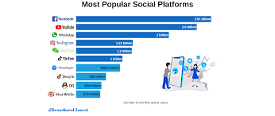

Slide 28
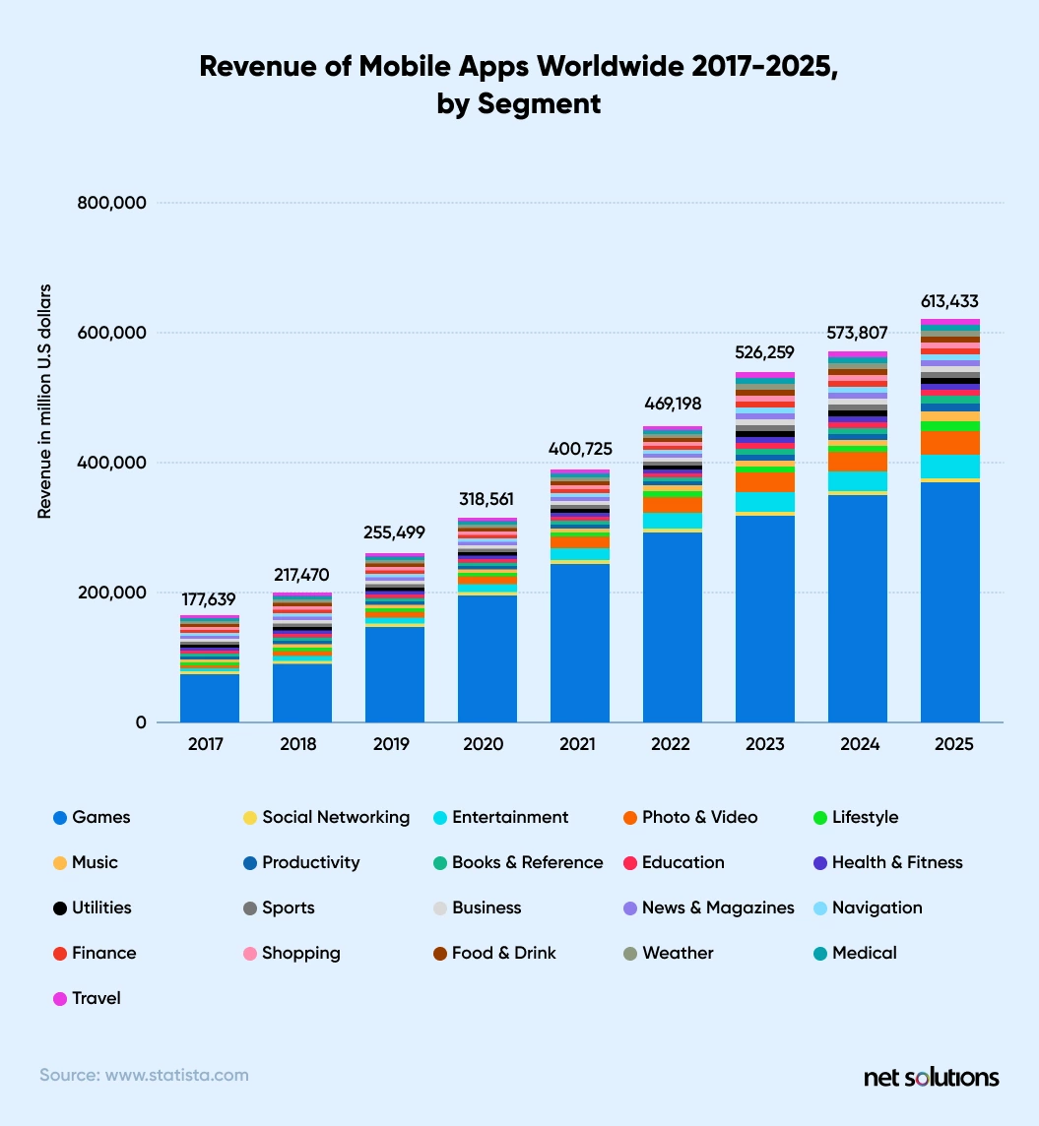

Slide 29
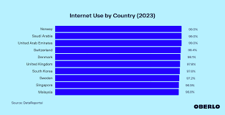
La penetrazione di Internet nel mondo

Slide 30
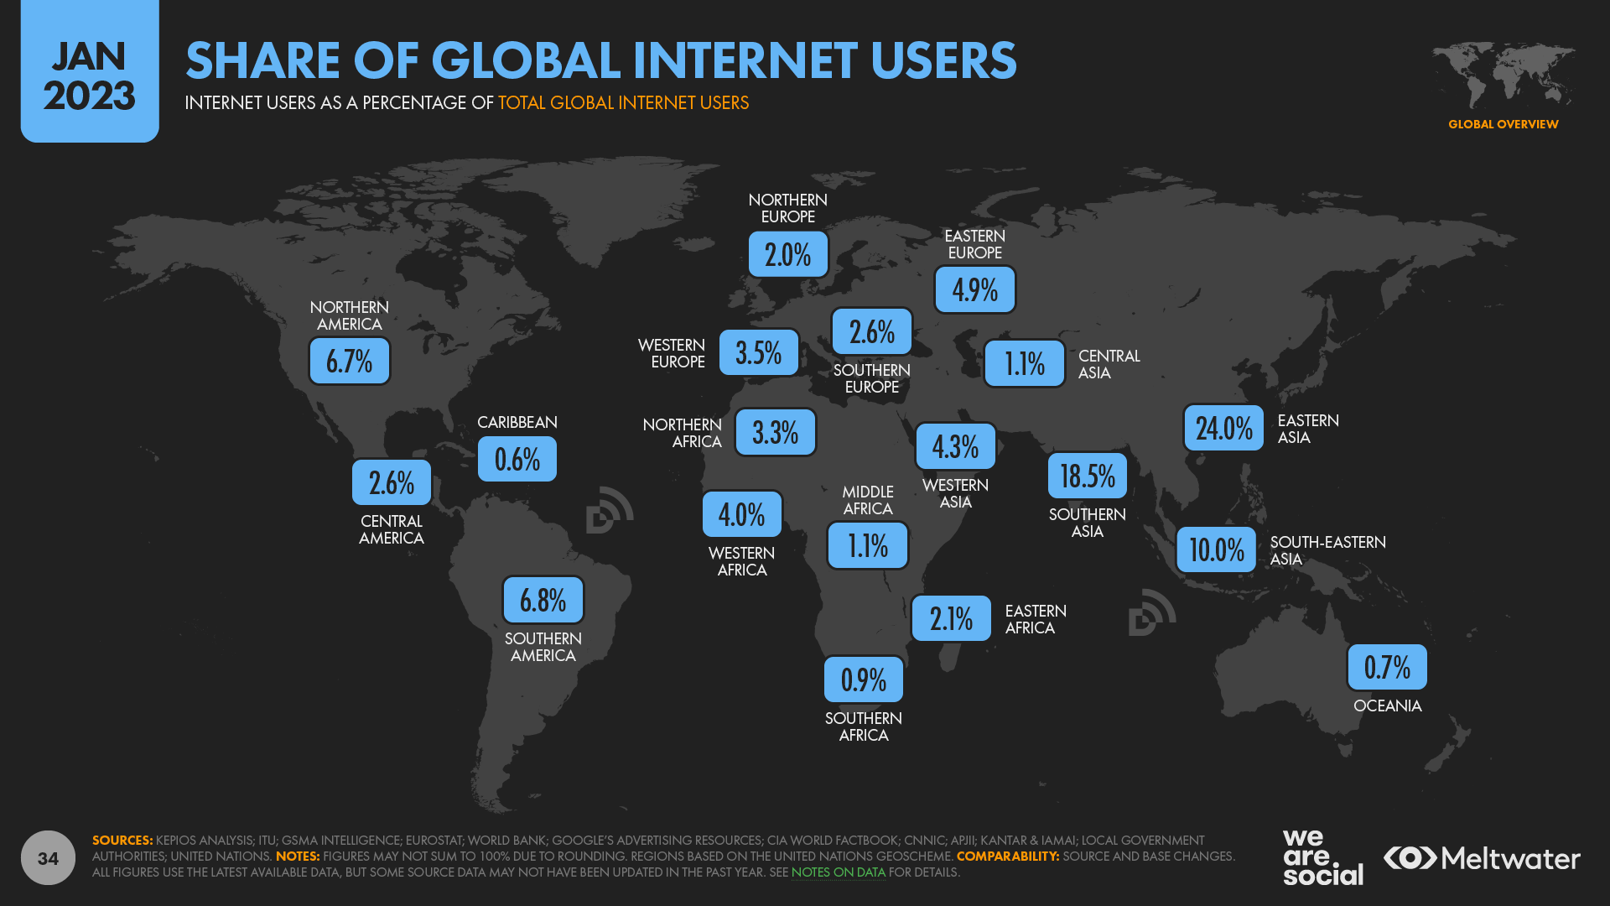
Diffusione globale degli utilizzatori di Internet

Slide 31
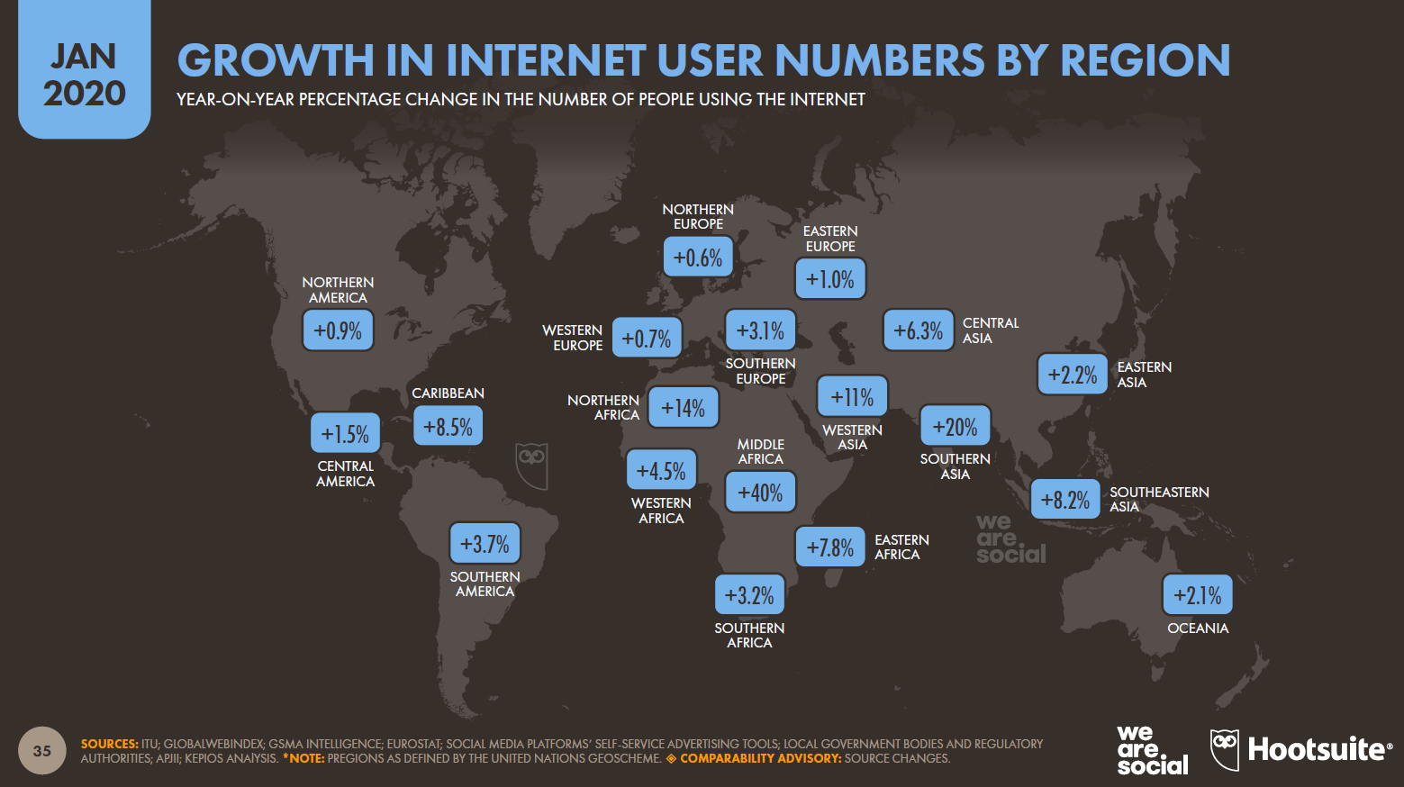

Slide 32
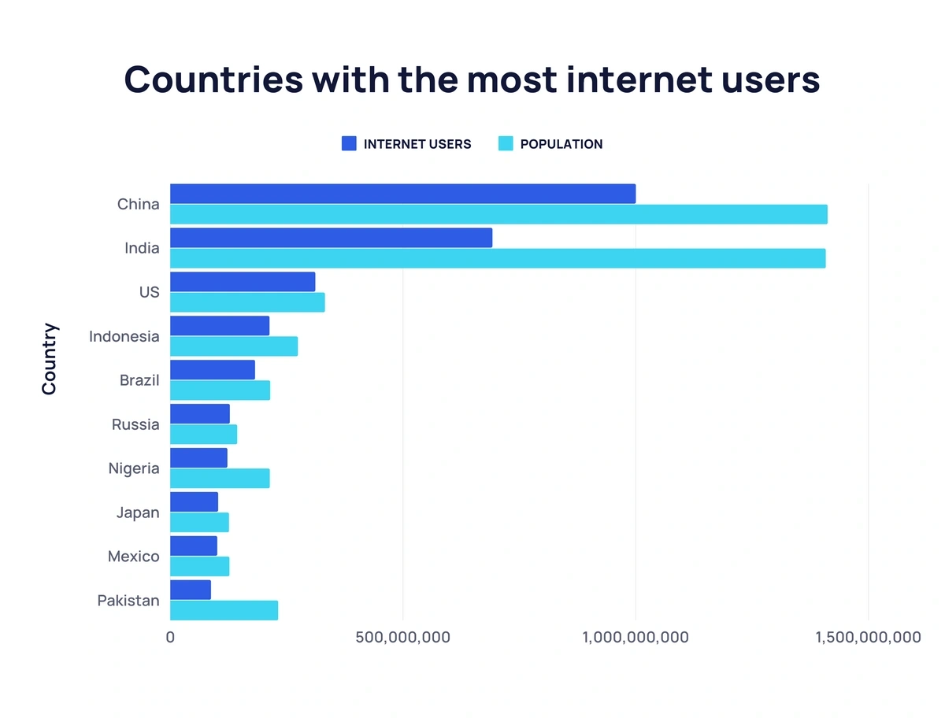
Paesi con più utilizzatori di Internet

Slide 33
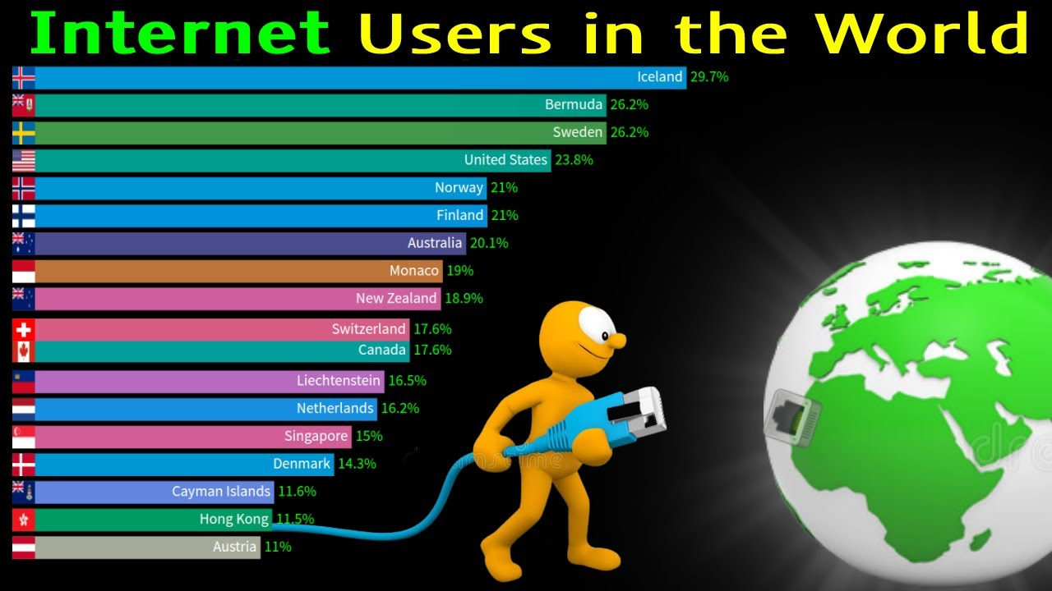

Slide 34
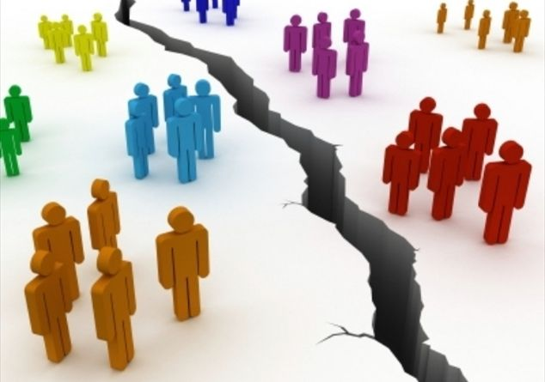
Divario digitale
Forma di disuguaglianza sociale che riguarda l’accesso alle nuove tecnologie di comunicazione e, in particolare, a Internet (haves/have nots)
Alcuni gruppi di individui partecipano maggiormente alla società dell’informazione, sfruttandone i vantaggi, mentre altre categorie non ne usufruiscono
Le tecnologie smart possono favorire una migliore distribuzione dell’informazione e delle conoscenze, ma possono anche acuire le disuguaglianze già esistenti o crearne di nuove

Slide 35
Il divario tecnologico in Italia
La disponibilità nelle famiglie di una connessione a banda larga presenta una sensibile variabilità territoriale.
Regioni del Centro-Nord: il 65,4 % delle famiglie dispone di una connessione veloce
Regioni del Mezzogiorno: il 57,0% delle famiglie dispone di un accesso alla rete mediante banda larga
Tra le famiglie si osserva un forte divario tecnologico da ricondurre a fattori di tipo generazionale, culturale ed economico.
Tra le famiglie costituite da sole persone di 65 anni e più appena il 15,6 % dispone di una connessione a banda larga, mentre tra le famiglie con almeno un minorenne la quota sale all’87,2 %.
Le differenze territoriali permangono anche a parità di tipologia familiare: ad esempio, nel Centro-Nord il 90,8 % delle famiglie con almeno un minorenne possiedono un accesso a banda larga, mentre nel Mezzogiorno la quota scende all’80,7 %.

Slide 36
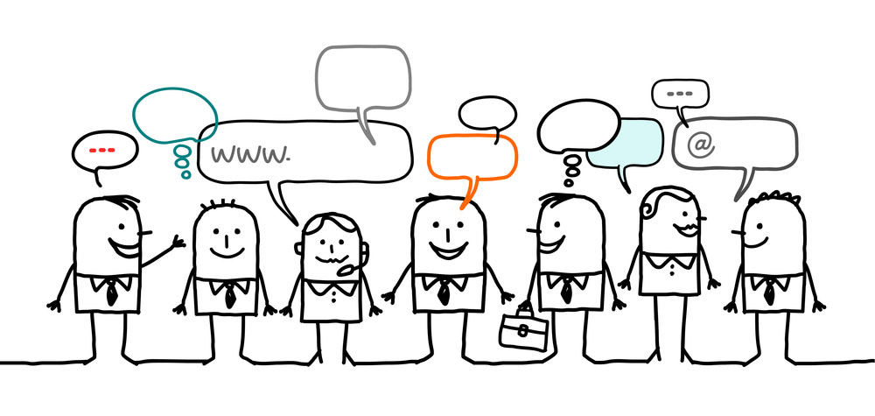
Il divario tecnologico
Termine polisemico:
  Disponibilità di informazioni
  Qualità dei mezzi tecnici in dotazione (computer, modem, connessione)
  Capacità d’uso della tecnologia
Fattori cruciali:
Età (-)
Genere (M>F)
Reddito (+)
Istruzione (+)
Nello studio di una tecnologia sociale bisogna tener conto di una serie di fattori, come le risorse economiche, sociali e relazionali (oltre che la mera disponibilità fisica di computer

Slide 37

Il divario digitale
Heavy users: sono soprattutto individui fino ai 44 anni, con livello di istruzione e di reddito medio-alto (impiegati, quadri dirigenti o studenti)
Medium/light users: sono soprattutto individui fino ai 54 anni, con livello di istruzione e di reddito medio basso (operai, impiegati, commercianti)
No users: sono soprattutto individui con più di 55 anni, con livello di istruzione e di reddito basso (casalinghe, pensionati, residenti nel sud Italia)

Slide 38

Il divario tecnologico in prospettiva
Due ipotesi sul futuro:
Normalizzazione: il DT è un fenomeno transitorio destinato ad essere riassorbito col tempo → progressivo livellamento delle differenze in termini di accesso
Stratificazione: le disuguaglianze nate con internet si vanno a sommare a quelle già esistenti, rinforzandosi in un circolo vizioso (Effetto S. Matteo) → il divario in termini di accesso andrà ad inserirsi in una struttura sociale già polarizzata
Normalizzazione Stratificazione

Slide 39
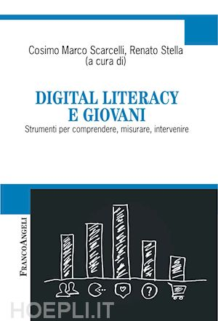
Digital literacy
Con l’accesso fisico a Internet, tuttavia, le disuguaglianze non spariscono.
Digital literacy (Gilster, 1997): abilità di comprendere e usare informazioni provenienti da diverse risorse digitali
«La conoscenza, l’attitudine e l’abilità degli individui nell’utilizzare in modo appropriato i tool e le attrezzature digitali per identificare, avere accesso, gestire, integrare, valutare, analizzare e sintetizzare le risorse digitali, costruire nuova conoscenza, creare espressioni di vita al fine di permettere azioni sociali costruttive e riflettere su questi processi» (Martin & Madigan, 2006:255)

Slide 40
L’inclusione sociale
C’è stato un forte dibattito a livello europeo sull’inclusione sociale nella prima decade degli anni 2000 (Norris, 2001; Vehovar et al., 2005; Fortunati, 2008), che poi nella decade seguente è stato praticamente trascurato.
La pubblica amministrazione, gli enti politici e gli enti locali possono diventare un volano per l'informatizzazione della società (Budd, Harris, 2004). Possono fornire ai cittadini un'ampia gamma di informazioni e servizi tramite Internet e il telefono cellulare (Vincent, Harris, 2008).
L'informatizzazione della pubblica amministrazione è spesso giustificata come strategia sia per ridurre le difficoltà dei cittadini nell'utilizzo dei servizi, sia per ridurre i costi di gestione della pubblica amministrazione stessa.

Slide 41
L’inclusione sociale
Mentre nella prima fase di informatizzazione della PA, la consapevolezza della limitata diffusione dell’accesso e uso delle tecnologie digitali (soprattutto anziani, cittadini a basso reddito e donne) aveva portato all’adozione del doppio registro (email e cartaceo),
oggi sempre più le istituzioni pubbliche si comportano come se il cittadino fosse tenuto per forza a utilizzare le tecnologie digitali.
Esse propongono conseguentemente un unico registro, quello elettronico.
Aziende sanitarie, scuole e università, la PA in generale si è focalizzata sulle interfacce digitali nei loro rapporti con i cittadini.

Slide 42
L’inclusione sociale
Come possiamo concettualizzare questa attività?
Potremmo parlare di azione sociale in senso weberiano, ma forse sarebbe più corretto iniziare a parlare di “lavoro immateriale” per rappresentare ciò che realmente accade nella sfera della vita quotidiana.
La posta in gioco non è semplicemente una questione di accesso e capacità di ottenere il self-service della pubblica amministrazione, ma il fatto che le persone siano obbligate a lavorare di più e in modo più isolato da casa.
L'ulteriore paradosso è che con le tasse pagate da tutti i cittadini gli amministratori pubblici stanno sviluppando servizi e informazioni e-social: questo significa che i cittadini senza accesso a computer e internet stanno pagando la loro e-esclusione. Questo punto sta generando un notevole dibattito nella rete delle città digitali in Italia.

Slide 43
Tecnologie digitali e cittadino
Dopo tutti gli studi realizzati finora da parte degli scienze sociali sui nuovi media, i due nodi fondamentali restano i seguenti:
1) Come vengono concettualizzate oggi le tecnologie digitali?
Da quanto abbiamo letto nel Piano Operativo della “Strategia Nazionale per le Competenze Digitali”, le tecnologie digitali continuano ad essere ancora una volta concepite come un mito salvifico, in grado di far fare all’Italia un grande salto in avanti a livello economico e sociale, senza comprendere anche tutte le problematiche che comportano.
2) Come viene concettualizzato il cittadino?
Apparentemente il cittadino è concettualizzato come qualcuno da mettere al passo con i tempi, perché è rimasto indietro rispetto allo sviluppo del digitale. In realtà, il cittadino viene concepito come qualcuno su cui scaricare lavoro e costi amministrativi.
Lo sviluppo delle tecnologie digitali ha portato da un lato a un enorme concentrazione di plusvalore nelle mani delle big five del tech (Amazon, Google, Microsoft, Apple, Facebook) e a una altrettanto enorme ridistribuzione del lavoro e dei costi tra gli utenti/cittadini.

Slide 44
Lo sviluppo della digitalizzazione nei confronti del cittadino
Lo sviluppo della digitalizzazione della pubblica amministrazione implica che il cittadino paghi il servizio due volte:
-pagando le tasse per il funzionamento dello stato
- pagando il servizio in termini di tempo, costi e fatica
E se non si adegua paga il tutto con l’esclusione sociale

Slide 45
Tecnologie smart e ruolo innovativo degli utilizzatori
I cittadini, in qualità di utilizzatori, hanno condotto un'intensa trattativa con gli operatori e manifatturieri per trasformare questi artefatti tecnologici nella seconda e terza ondata della loro diffusione di massa.
In effetti, quelli che oggi sono il cellulare e Internet devono molto al ruolo innovativo degli utilizzatori che li hanno completamente rimodellati a partire dalle loro esigenze, gusti e desideri (Fortunati et al. 2010; Gebhardt et al. 2010; Oudshoorn e Pinch, 2003).
Quindi, c'è un modo di vedere le caratteristiche del telefono cellulare e di Internet come "nuovi media", che tiene conto non solo delle loro caratteristiche tecnologiche, ma anche della variabile umana al loro interno.

Slide 46
Tecnologie smart e ruolo degli utilizzatori PA: il dibattito
La letteratura sull'impatto dell'utilizzo della tecnologia sui processi democratici si organizza in riferimento a due posizioni opposte.
Da un lato si trovano interpretazioni ottimistiche, se non utopistiche, in cui si pensa che la rete possa ridefinire le relazioni fra potere e cittadini, rinnovare le forme della democrazia e trasformare le istituzioni: c'è la convinzione che la rivoluzione tecnologica comporti quella politica, che rete possa ridefinire le relazioni di potere e trasformare radicalmente la istituzioni e i processi della democrazia rappresentativa (De Rosa 2014).
Dall'altro lato si trovano i sostenitori della “normalizzazione”, secondo cui l’utilizzo dei media digitali non finirà per favorire cambiamenti rilevanti nel funzionamento dei sistemi democratici e avrà soltanto effetti minimi e conseguenze di tipo incrementale (Margolis, Resnick 2000; Chadwick 2006, Hindman 2009).

Slide 47
Tecnologie smart e ruolo degli utilizzatori PA: il dibattito
Secondo la letteratura politologica, uno dei fattori più importanti che ostacolano l’introduzione di strumenti innovativi digitali nella PA e che frenano il cambiamento dell’assetto organizzativo è dato dalla resistenza sviluppata da una PA scarsamente sensibile alla cultura del risultato e della responsabilità.
Sempre secondo questa linea di pensiero, gli assetti burocratici moderni sono caratterizzati da alcune patologie caratteristiche e ricorrenti, quali, ad esempio, la tendenza a diventare autoreferenziali e la resistenza al cambiamento (Melis, 2003; Poggi, 2013).
Il modello burocratico trova nella conoscenza dei tecnici la giustificazione della sua attività nell’ambito dell’amministrazione e del governo, ma tale conoscenza tecnico-giuridica può ingenerare nella burocrazia una ritrosia a confrontarsi con quel che succede al di fuori di sé, specialmente se ciò che sta fuori richiede di mettere in discussione il potere che essa ha, nonché le routine dei suoi apparati (Crozier e Friedberg, 1977; Minelli e Rebora, 2007).

Slide 48
Smart technologies e ruolo dei dipendenti PA: la pratica
L’esperienza materiale delle risorse umane all’interno della PA mostra che:
1) all’interno della stessa istituzione non c’è interoperatività tra le varie divisioni né al loro interno (es. richiesta continua da parte dell’organizzazione dei dati dei dipendenti che sono già in suo possesso)
2) la continuazione del doppio registro: anticipo del documento digitale ma poi richiesta del documento con firma originale (ma la firma digitale ha valore o no?
3) il lavoro non è semplificato ma è scaricato su qualcun altro (all’università, ad esempio, il corpo docente si è trovato a fare una grande quantità di lavoro amministrativo, che prima era svolto dagli amministrativi)

Slide 49
Smart technologies ruolo dei dipendenti PA: la pratica
4) o ci rassegniamo a leggere su schermo o ci trasformiamo in stampatori
5) l’atmosfera generata dall’informatizzazione è oppressiva perché di fronte ai problemi l’utilizzatore si sente stupido e/o impotente
6) le tecnologie smart non hanno risolto alcun problema pregresso della PA, perché non è avvenuta la tanto agognata riorganizzazione all’interno delle istituzioni e perché hanno creati altri problemi
7) In particolare, in Italia è difficile prendere decisioni perché ci sono troppe leggi e scritte male, per cui non si è mai sicuri dell’interpretazione per cui si gioca in difensiva.

Slide 50
Smart technologies e ruolo dei cittadini: la pratica
Acceso dibattito sul lavoro digitale (Fuchs and Fischer, 2019).
Il lavoro digitale è meglio definito come lavoro riproduttivo, perché viene svolto nelle case
E’ un lavoro produttivo perché dà luogo a una specifica estrazione di valore.

Slide 51
Questioni aperte
Nella percezione del personale della PA:
La PA è diventata più trasparente? (Fortunati, 2005)
La PA è diventata più efficiente?
La PA è diventata più al servizio dei cittadini?
Purtroppo non abbiamo risposte certe a queste domande perché non è mai stata fatta una ricerca su campione rappresentativo del personale della PA su tale argomenti.

Slide 52
Tre casi di studio
Il primo caso di studio è l’uso della piattaforma ePart da parte dei cittadini di Udine.
Si tratta di una piattaforma informatica georeferenziata che consente ai cittadini di inoltrare segnalazioni al comune e di monitorare il tempo che questo impiega a risolvere il problema segnalato.
Dall'attivazione della piattaforma da parte del Comune di Udine nell'ottobre del 2010 al 5 maggio 2015 le segnalazioni totali da parte dei cittadini sono state 4566 (la popolazione di Udine è di circa 100.000 abitanti). Le segnalazioni ricevute in questi cinque anni sono: 194 nel 2010, 831 nel 2011, 1085 nel 2012, 1027 nel 2013, 1104 nel 2014, e 325 nei primi quattro mesi del 2015. Il trend evidenzia quindi una crescita della partecipazione dei cittadini attraverso la piattaforma ePart.

Slide 53
Primo caso di studio: ePart
L’uso della piattaforma ha avuto un serie di conseguenze:
- ha aumentato la capacità di monitorare i problemi della città, la loro natura, la loro frequenza e la distribuzione sul territorio.
- ha reperito una conoscenza diffusa che proviene dalle esperienze dei cittadini. In questo modo, sia i tecnici sia i cittadini hanno acquisito una maggiore trasparenza nel veicolare le esigenze della vita urbana e nel “rendere visibili e controllabili” pubblicamente i meccanismi dell’agire amministrativo e gestionale.
La sfida è invece quella di riuscire a comunicare ai cittadini in termini semplici che la gestione dei problemi da loro segnalati è sempre più complessa sul piano organizzativo e amministrativo di quanto da loro immaginato (come suggeriva anche il Comandante Bedessi, i cittadini spesso richiedono alla PA risposte immediate sottovalutando le complessità organizzative, candendo quindi in quella che potremmo definire la “sindrome della bacchetta magica”).
In terzo luogo, il meccanismo di feedback – aspetto centrale e qualificante di ePart – ha pungolato i dipendenti del Comune a considerare la loro azione come funzionale alla risoluzione del problema concreto: il passaggio formale della segnalazione dallo stato ‘in approvazione’, a quello ‘in carico’, a quello ‘risolto’, corrisponde ad un processo di tipo sostanziale, dai risultati tangibili (Thaler, Sunstein 2008).
Anche se siamo ancora nelle prime fasi dei modelli di sviluppo dell’e-government, questi progressi sono importanti e contribuiscono a contrastare le patologie tipiche degli apparati burocratici.

Slide 54
Caso di studio 2. Open Municipio
Il secondo caso di studio è il non uso da parte degli stessi cittadini della piattaforma Open Municipio
Questa piattaforma serviva ai cittadini per monitorare le attività dei propri rappresentanti, leggendo gli atti da loro proposti ed approvati in giunta, approfondendo il loro comportamento di voto nelle assemblee (presenze, assenze, votazioni coerenti con il gruppo o voti ribelli) e commentando le decisioni amministrative.
L'obiettivo di questa piattaforma era rendere costantemente disponibili atti, votazioni e agenda dei lavori e di rendere la ricerca e la comprensione di questi documenti più semplice possibile, favorendo la trasparenza e la partecipazione dei cittadini.
In sintesi, le intenzioni degli ideatori di questa iniziativa erano di “aprire” la democrazia non solo in termini di trasparenza delle decisioni dell'amministrazione, ma anche nel senso di “estendere” attraverso gli strumenti digitali la partecipazione a un numero sempre più ampio di cittadini, sollecitando il loro impegno e la loro attenzione nei confronti della res publica.

Slide 55
Caso di studio 2. Open Municipio
Dal 1 marzo 2014 al 24 ottobre 2016 ci sono stati 23,616 utenti, che hanno dato vita a 27,561 sessioni e che hanno visualizzato 79,232 pagine.
Mediamente gli utenti hanno visto meno di tre pagine (per la precisione 2,87) a sessione, il che porta a credere che si tratta di utenti piuttosto motivati dato che in Internet la maggioranza degli utilizzatori non va oltre la prima pagina.
Ogni sessione tuttavia dura mediamente 1 minuto e mezzo, il che fa pensare che l’accesso alla piattaforma più che rispondere a uno scopo informativo, risponda a uno scopo di controllo di qualche informazione mirata.
Dei 23,616 utenti solo il 14,4% (pari a 1640) sono visitatori che hanno fatto altre visite, mentre la maggioranza (85,6%) ha fatto una visita e basta. Un indizio che ci dice se questi visitatori possono essere cittadini di Udine o meno è la lingua scelta per la sessione. Ebbene, solo meno della metà delle sessioni (13,025 pari al 47,3%) avvengono in italiano, mentre quasi altrettante sessioni (12,322 pari al 44,7%) sono in it-it, 1,158 sessioni (4,2%) sono svolte in inglese americano, 385 sessioni (0,8%) sono in inglese della Gran Bretagna o inglese internazionale e le altre poche in tedesco e francese.

Slide 56
Caso di studio 2. Open Municipio
Con quale strumento accedono i cittadini a questa piattaforma?
Non inaspettatamente il 78,5% delle sessioni ha luogo tramite un PC da tavolo, in quanto questo strumento consente la lettura più agevole rispetto agli altri strumenti quali laptop o smartphone. Comunque, l’accesso tramite smartphone è tutt’altro che trascurabile e si aggira attorno al 15%, mentre decisamente inferiore è l’accesso tramite tablet (6,5%).
Tuttavia se noi incrociamo questo dato per la media delle pagine viste, un dato fondamentale per comprendere il profilo dell’uso della piattaforma da parte degli utenti, emerge che il tipo di strumento tecnologico con cui si accede influisce significativamente sulla media delle pagine viste. Infatti, la media è di 3,12 pagine per il computer da tavolo, 2,50 per il tablet e 1,76 per lo smartphone.
Queste medie riflettono l’influenza che la facilità di lettura fornita dallo specifico strumento ha un impatto sul numero di pagine che si guardano attraverso quello strumento.
I risultati ottenuti suggeriscono che gli strumenti informatici e le piattaforme di e-government non aumentano necessariamente la partecipazione dei cittadini, o almeno non in maniera sufficiente da causare un cambiamento rilevante nella pratica politica e nella attività quotidiana amministrativa e di governo.

Slide 57
Caso di studio 3. Peccioli
Governo locale e comunicazione istituzionale durante l’emergenza Covid-19
La ricerca mira ad analizzare alcuni aspetti della comunicazione pubblica durante l’emergenza Covid-19, focalizzandosi in particolare sul caso del Comune toscano di Peccioli (PI).
Nello specifico essa ha indagato, da un lato, gli atteggiamenti e le opinioni dei cittadini e, dall’altro, quelli degli attori politici locali.
Nel primo caso, è stato esplorato il rapporto dei cittadini con i rappresentanti delle istituzioni locali, il loro uso dei mezzi di comunicazione, istituzionali e non, e la loro modalità di informazione su quanto messo in atto dal governo locale.
L’approccio è stato di tipo quantitativo e si è basato sulla somministrazione di un questionario (Corbetta, 2014) ai cittadini pecciolesi selezionati sulla base di un campionamento casuale (N=268).

Slide 58
Caso di studio 3. Peccioli
Nel secondo caso (oggetto di questa presentazione) è stato adottato un approccio qualitativo basato su dieci interviste semi-strutturate (Silverman, 2015) ai referenti delle istituzioni locali. Tra le principali tematiche esplorate:
gestione della comunicazione istituzionale e strategie comunicative attuate nei confronti della cittadinanza;
coinvolgimento del sapere esperto nelle decisioni politiche;
impatto della pandemia sulla dimensione organizzativa e comunicativa dell’amministrazione locale;
valutazione della partecipazione della cittadinanza all’elaborazione di proposte per la gestione dell’emergenza;
dinamiche relazionali, non solo tra maggioranza e opposizione, ma anche tra i vari livelli istituzionali e organizzativi coinvolti nella gestione dell’emergenza (Regione Toscana, governo centrale, ecc.), e tra l’amministrazione e il tessuto associativo.

Slide 59
Caso di studio 3. Peccioli
Dalla prospettiva degli amministratori intervistati, il sistema di pratiche alla base di questa realtà territoriale ha nel complesso retto all’urto della pandemia
Dall’esperienza realizzata nella gestione dell’emergenza a livello locale, si è consolidata la consapevolezza della necessità di un uso più efficace dei diversi canali di comunicazione, compresi i media digitali
Per composizione anagrafica, e per le dimensioni ridotte della comunità pecciolese, la comunicazione faccia a faccia rimane comunque rilevante tanto per una comunicazione istituzionale efficace, quanto per la riattivazione di pratiche di partecipazione della cittadinanza.

Slide 60
Tecnologie digitali e cittadino
Il Piano Operativo della “Strategia Nazionale per le Competenze Digitali”
Asse di intervento 4 Competenze digitali dei cittadini
Per l’asse dei cittadini, sulla base delle priorità individuate nella Strategia sono stati previsti interventi organici, di sistema e nazionali volti a:
1. valorizzare esperienze e iniziative che si sono mostrate efficaci, favorendone la replicabilità e l'ampliamento;
2. affrontare il tema dello sviluppo delle competenze digitali in modo differenziato in base al livello di partenza, in modo da identificare degli obiettivi graduali e azioni mirate e da coinvolgere coloro che svolgono un ruolo di facilitatori verso la cittadinanza e che meglio possono svolgere l’accompagnamento verso il digitale (bibliotecari, operatori dei centri per l’impiego, dei centri anziani, dei centri di assistenza sociale...);
3. integrare le disponibilità di competenze e di luoghi del territorio (es. scuole, biblioteche, associazioni, punti di facilitazione digitale,…) oltre che le opportunità della trasmissione radiofonica, televisiva e della rete, secondo un approccio ibrido, in una logica generale di messa in rete delle risorse disponibili, anche valorizzando e potenziando la rete dei servizi di facilitazione digitale sul territorio, che conta già circa 600 sedi di erogazione;
4. dal punto di vista organizzativo, seguire l’approccio multistakeholder della Coalizione Nazionale, massimizzando l’integrazione e la collaborazione tra diversi attori. Sono definite 24 azioni per le 5 linee di intervento prioritarie del documento di Strategia per: 1. i percorsi formativi all’interno delle Istituzioni Scolastiche, con azioni specifiche per lo sviluppo delle competenze digitali degli adulti in particolare nei Centri Provinciali per l’Istruzione degli adulti (CPIA), anche con piattaforme digitali e azioni come la “Scuola in TiVù”.
https://repubblicadigitale.innovazione.gov.it/assets/docs/Piano-Operativo-Executive-Summary.pdf

Slide 61
Tecnologie digitali e cittadino
Sono definite 24 azioni per le 5 linee di intervento prioritarie del documento di Strategia per:
1. i percorsi formativi all’interno delle Istituzioni Scolastiche, con azioni specifiche per lo sviluppo delle competenze digitali degli adulti in particolare nei Centri Provinciali per l’Istruzione degli adulti (CPIA), anche con piattaforme digitali e azioni come la “Scuola in TiVù”;2. i percorsi formativi nel circuito educativo non formale, con percorsi di skilling-reskilling, e un ambiente digitale di autovalutazione e apprendimento per i cittadini a cui si connette anche il corso “Elements of AI” di intelligenza artificiale;
3. il percorso “della strada” per la formazione delle competenze sul territorio, con azioni come il Servizio Civile Digitale, il potenziamento della rete di facilitazione digitale (azioni in stretta correlazione tra loro e con forte impatto sull’inclusione digitale), le case dell’innovazione e della cultura digitale e i corsi per gli operatori dei servizi sociali;
4. i percorsi di comunicazione, con azioni come l’ANG in Radio dell’Agenzia Nazionale Giovani, iniziative Rai per la cultura digitale e campagne informative per le tecnologie assistive;
5. il percorso dell’inclusione digitale, con azioni di supporto all’utilizzo di Internet (Voucher e WiFi Italia), una pianificazione multicanale Rai per l’alfabetizzazione digitale, azioni volte a garantire l'inclusione delle donne con basso livello di istruzione, e l’individual learning account per i soggetti svantaggiati.

Slide 62
Tecnologie digitali e PA
Il Piano Operativo della “Strategia Nazionale per le Competenze Digitali” per il settore pubblico prevede 17 azioni per le 5 linee di intervento prioritarie del documento di Strategia per:
▪ il reclutamento di dirigenti in possesso di competenze digitali, trasversali e della capacità di risolvere problematiche complesse, anche con schemi di bando per le amministrazioni;
▪ la promozione di percorsi di orientamento alla carriera in ambito pubblico e di formazione specialistica sul digitale in collaborazione con il sistema universitario, con azioni studiate anche per accrescere l’attrattività della PA, con laboratori, master biennali e mini-master e azioni specifiche per i Responsabili per la Transizione al Digitale (RTD);
▪ la definizione di procedure assunzionali per il personale non dirigenziale con l'accertamento del possesso delle competenze necessarie a lavorare in una PA sempre più digitale;
▪ la pianificazione e la gestione di programmi formativi mirati sui temi del digitale applicato alla PA e la valutazione strutturata dei progressi conseguiti, con azioni come la piattaforma “competenze digitali per la PA”, il rafforzamento delle capacità dei piccoli comuni e percorsi per le competenze per il lavoro agile;
▪ la promozione del confronto con il mondo della ricerca e dell’impresa sui diversi aspetti della trasformazione digitale, al fine di creare opportunità di apprendimento organizzativo e favorire la retention dei talenti, con azioni avviate inizialmente per gli RTD.

Slide 63
E l’analogico?
Che fine farà il mondo analogico? (ad es. libri e giornali) (Fortunati & O’Sullivan, 2019°, 2019b).
Che fine farà la carta? Il mito del paperless office (Sellen & Harper, 2003)
E’ davvero un mondo vecchio, da buttare? Leggere su carta e scrivere a mano è la stessa cosa che leggere su schermo e scrivere con la tastiera?
Molte ricerche hanno dimostrato che il computer è uno strumento molto importante ma è necessario consideralo NON LO strumento per eccellenza ma uno dei tanti all’interno di un vasto range di tecnologie.
Attenzione: tra l’analogico (carta) e il digitale c’è uno stadio intermedio: le tecnologie che erano nate analogiche (TV e radio) e che sono state digitalizzate a un certo punto.

Slide 64
Il digitale ha messo fuori gioco l’analogico?
No, non dobbiamo concepire l’analogico in modo oppositivo al digitale, né dobbiamo concepire il digitale come escludente l’analogico e viceversa.
C’è molto analogico nel digitale e c’è molto digitale nell’analogico.
Ormai si parla di ibridazione tra queste due forme, che il più delle volte sono indistinguibili (Fortunati, O’Sullivan, 2020).

Slide 65
Leggere e scrivere
Leggere: leggere sullo schermo è più faticoso (del 30%) che leggere su carta. Quindi va bene per documenti brevi, quando il documento supera una certa quantità di pagine va meglio la carta
Scrivere: scrivere a mano o su tastiera sono metodi che hanno entrambi vantaggi e svantaggi. Ma scrivere a mano ha sicuramente più vantaggi che svantaggi se paragonato allo scrivere su una tastiera
Studiare: le ricerche supportano l’idea che sia molto più produttivo studiare su carta, perché questa modalità di lettura aiuta i processi di comprensione e memorizzazione del testo
Stampare: non dobbiamo dimenticare che quando il documento è elettronico spesso dobbiamo stamparlo per poterlo leggere. Inoltre, spesso lo stampiamo anche per conservarlo. Quindi il risparmio di carta previsto con la diffusione dell’informatizzazione non ha avuto luogo.
Fortunati, L., Vincent, J. (2014)

Slide 66
ChatGPT4
Quali effetti avrà ChatGPT sulla vita ordinaria della Pubblica Amministrazione italiana?
Renderà più semplice e veloce la produzione di lettere, regolamenti, bandi, istruzioni, ecc. da parte del personale amministrativo oppure no?
Che ne è del mito del paperless office?

Slide 67
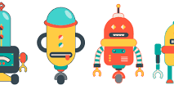
Grazie per la vostra attenzione

